Slide 1
Data Augmentation e Ensembles de Deep Learning
Classificação de Sinais de Trânsito (GTSRB)
Visão Computacional e Processamento de Imagem · Trabalho Prático 1 · Junho 2026

Slide 2
VISÃO GERAL
Agenda
• O problema — GTSRB, 43 classes, objetivo e estado da arte
• Fase 1 — Pré-processamento e Data Augmentation
– CLAHE e filtros clássicos · 7 estratégias · 2 arquiteturas
– Resultados e ablações (resolução, sampler)
• Fase 2 — Ensembles das redes treinadas
– Métodos de agregação · saturação · matriz de confusão
• Conclusões e comparação com o SOTA

Slide 3
CONTEXTO
O problema
• GTSRB: German Traffic Sign Recognition Benchmark
– >50 000 imagens reais, 43 classes de sinais
– Resoluções variáveis (~15–250 px), iluminação difícil, oclusões
• Objetivo: maximizar a accuracy no conjunto de teste (12 630 imagens)
• Estado da arte: 99,82% (Cireşan et al., 2012 — ensemble de 25 redes)
– Desempenho humano reportado: ~98,8%
43
classes
12 630
imagens de teste
99,82%
melhor resultado publicado

Slide 4
FASE 1
Pré-processamento — CLAHE e filtros clássicos
• Comparámos filtros clássicos: equalização global, sharpen, blur, CLAHE
• CLAHE (Contrast Limited Adaptive Histogram Equalization):
– equaliza o histograma localmente (por blocos), com clip que evita amplificar ruído
– aplicado no canal de luminância (LAB), clip=2.0, tiles 4×4
• É determinístico → aplicado de forma coerente em treino, validação e teste
• Resultado: técnicas clássicas de processamento de imagem ainda dão ganho real em deep learning

Slide 5
FASE 1
7 estratégias de augmentation (complexidade crescente)
Estratégia | Componentes acumulados
A_baseline | só Resize + Normalize (controlo)
B_geo_light | + RandomAffine leve (rot. ±10°, transl.)
C_geo_heavy | + scale, shear, RandomPerspective
D_photo | + ColorJitter (brilho/contraste/sat./hue)
E_combo | C + D + RandomGaussianBlur
F_clahe_combo | E precedido de CLAHE
G_full | F + RandomErasing (cutout)
Desenho incremental: cada estratégia acrescenta uma técnica, permitindo isolar o efeito de cada componente. Sem HorizontalFlip — inverteria sinais direcionais. Rotações ≤ ±15°.

Slide 6
FASE 1
Arquiteturas e treino
• Conv_VCPI — CNN própria, estilo VGG (~332 k parâmetros)
– 3 blocos conv 3×3 + BN + ReLU + MaxPool + Dropout → GAP → FC
• ResNet18 — pré-treinada no ImageNet, transfer learning (~11 M parâmetros)
Receita de treino — 4 ingredientes:
• AdamW — otimizador que ajusta os pesos para reduzir o erro
• Redução do learning rate — passo menor quando a validação estagna
• Early stopping — para quando a validação deixa de melhorar (evita overfitting)
• Melhor checkpoint — guarda a rede com menor erro de validação, não a última época

Slide 7
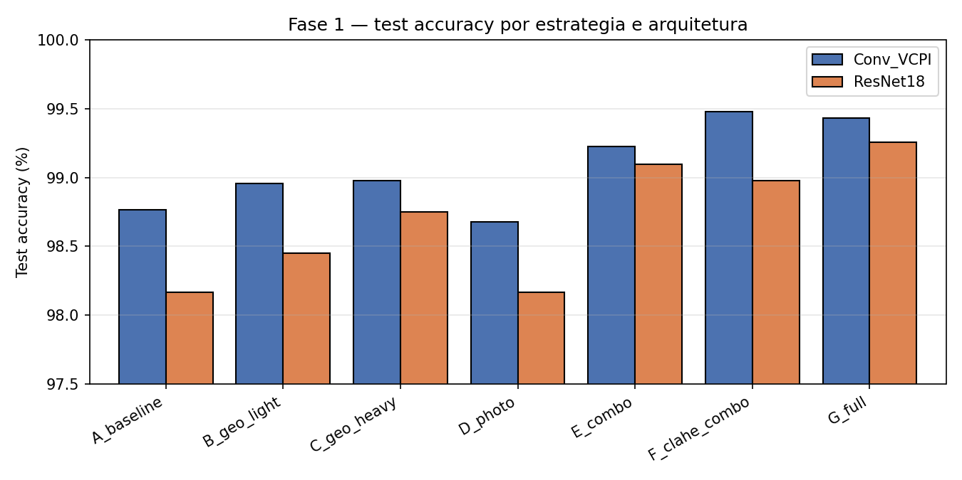
FASE 1
Resultados da Fase 1
• CLAHE dá ganho real: E→F = +0,26 pp
• Geo + foto + CLAHE > qualquer componente isolado
• RandomErasing (G) não melhorou — regularização a mais
• A 48×48, a Conv_VCPI bate a ResNet18 em todas as 7 estratégias
• Melhor a 48×48: Conv_VCPI + F = 99,48%

Slide 8
FASE 1
Ablação decisiva — resolução de entrada
• ResNet18 a 48×48: ficava atrás da Conv_VCPI (98,98%)
• ResNet18 a 224×224 (resolução nativa do ImageNet): 99,52%
– +0,54 pp vs 48×48 → passa a melhor modelo individual da Fase 1
• Os pesos pré-treinados só rendem perto da escala em que foram aprendidos
– transfer learning não é gratuito: depende do match de resolução/domínio
• Conv_VCPI a 64×64: −0,10 pp ao dobro do tempo (50% das imagens < 48 px)
• WeightedRandomSampler: não melhorou — desbalanceamento não é o gargalo

Slide 9
FASE 1
Conclusões da Fase 1
• 99,52% com um único modelo (ResNet18 + CLAHE a 224×224)
• Fatores de maior impacto: CLAHE, augmentation rico, match de resolução
• Erros remanescentes ~ todos por ambiguidade visual
– sinais triangulares parecidos, limites de velocidade adjacentes, imagens degradadas
• Track leakage detetado: validação satura a ~100% (não discrimina modelos)
• → Perto do tecto de um único modelo. Próximo passo: ensembles.

Slide 10
FASE 2
Fase 2 — porquê ensembles?
• Modelos diversos (arquiteturas e augmentations diferentes) erram em imagens diferentes
• Combinar as previsões cancela erros independentes → melhora a accuracy
• Pool de 17 modelos treinados na Fase 1:
– 14 principais (7 estratégias × 2 arquiteturas)
– + 3 ablações (Conv@64, Conv+WeightedSampler, ResNet18@224)
• Logits calculados uma vez e guardados em cache → avaliar combinações é instantâneo

Slide 11
FASE 2
Métodos de agregação
• Soft voting — média das probabilidades softmax e argmax (preserva a confiança)
• Weighted — média ponderada pela accuracy individual de cada modelo
• Hard voting — cada modelo vota na sua classe argmax; ganha a maioria
Como os logits estão em cache, comparar métodos é só fazer contas sobre tensores.

Slide 12
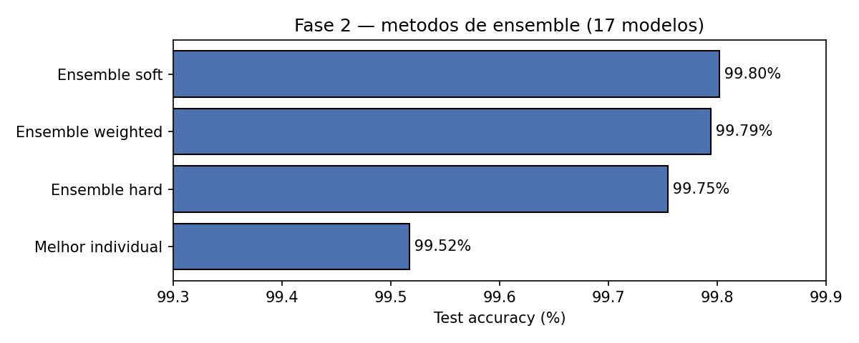
FASE 2
Resultados — o ensemble bate o melhor modelo
• Melhor individual: 99,52% (61 erros)
• Hard voting: 99,76%
• Weighted: 99,79%
• Soft voting (17): 99,80% — 25 erros
• Soft > weighted > hard
– hard perde por descartar a confiança

Slide 13
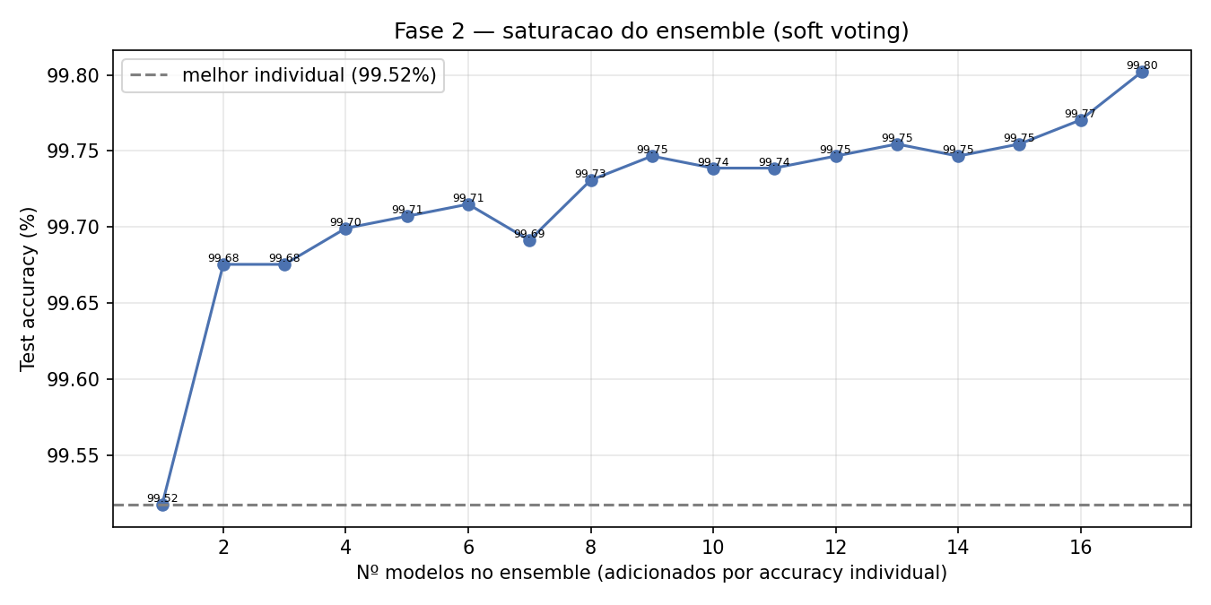
FASE 2
Quantos modelos? Diversidade > quantidade
• Modelos adicionados por ordem de accuracy individual (sem cherry-picking)
• A accuracy satura a partir de ~13 modelos
• O ganho vem da diversidade, não do número de redes

Slide 14
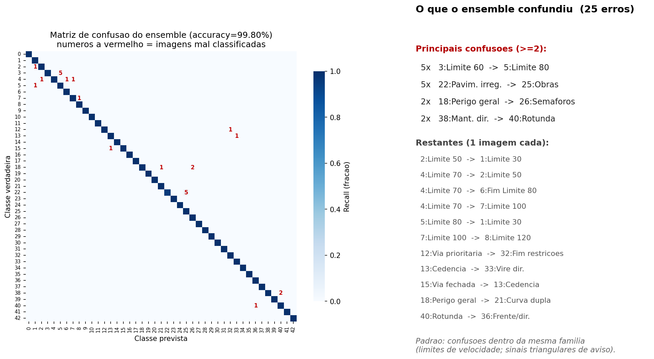
FASE 2
Matriz de confusão do ensemble

Slide 15
SÍNTESE
Conclusão global
• Processamento de imagem importa: CLAHE deu ganho real; melhor estratégia = geo + foto + CLAHE
• Resolução é decisiva no transfer learning: ResNet18 só ganha à resolução nativa (224×224)
• Fase 1 — melhor modelo individual: 99,52%
• Fase 2 — ensemble soft voting de redes diversas: 99,80% (+0,28 pp)
– ao nível do SOTA (99,82%) — ~2 imagens de diferença; o SOTA é também um ensemble
• O ganho vem da diversidade das redes e satura a poucos modelos (~13)
• Trabalho futuro: Test-Time Augmentation · split track-aware · Spatial Transformer Networks

Slide 16
Perguntas?
Obrigado!
Visão Computacional e Processamento de Imagem · Trabalho Prático 1 · Junho 2026

